Slide 1
第八讲 回归分析
一、一元线性回归
二、一元曲线回归
三、多元线性回归

Slide 2
一些相关关系的例子
人的身高和体重
父亲的身高和儿子的身高
在农业生产中，小麦的亩产量Y与所施肥量x

Slide 3
定义1 把呈现不确定性关系的变量间的联系称为相关关系。
相关关系中的两种变量：一类相当于通常函数关系中的自变量，这类变量能够赋予一个需要的值（如室内的温度、施肥量等），或能够取到一个可观测但不能人为控制的值（如室外温度），这种变量称为自变量，或称预报变量。预报变量的变化能波及另一些变量（如水稻亩产），这样的变量称为因变量，或称响应变量。

Slide 4
相关关系中的各种变量可以是普通变量，可以是随机变量。一般把相关关系分为随机变量间的相关关系和随机变量与普通变量间的相关关系。这两种情况假设不同，推导过程也不同，但某些结论却很类似。本章着重讨论后一种关系。但结论对另一种情况也实用。
回归分析是处理变量间的相关关系的一
种有效工具。其目的在于根据已知预报变量的变化来估计或预测响应变量的变化情况，或者根据响应变量来对预报变量做一定的控制。具体来说，它的研究内容如下：

Slide 5
  它可以提供变量间相关关系的数学表达式（通常称为经验公式）；
  且利用概率统计知识，对经验公式及有关问题进行分析、判断以确定经验公式的有效性。
  从众多的预报变量中，判断哪些变量对响应变量的影响是显著的，哪些是不显著的；
  还可以利用所得经验公式，由一个或几个变量的值，去预测或控制另一个变量的取值，同时还可知道这种预测和控制可以达 到什么样的精度。
为了方便，我们将随机变量Y与其取值y一律用小写字母y表示，而x通常表示普通变量。

Slide 6
回归的由来：英国著名人类学家Franics Galton（1822－1911）于1885年在论文《身高遗传中的平庸回归》中阐述了他的重大发现：子代的身高有向平均值靠拢的趋向。因此，他用回归一词来描述子代身高与父代身高的这种关系。随后，英国著名统计学家K.Pearson等人搜集了上千家庭成员的身高数据，分析出儿子的身高y与父亲的身高x大致可归结为一下关系：
y=0.516x+33.73 (单位为英寸）
从而进一步证实了Galton的“回归定律”。
这就是回归一词最初在遗传学上的含义。

Slide 7
回归的现代意义：它要比其原始意义广泛的多。具体地说，回归分析的内容包括：
确定响应变量与预报变量间的回归模型,即变量间相关关系的数学表达式(通常称为经验公式);
根据样本估计并检验回归模型及未知参数；
从众多的预报变量中，判断哪些变量对响应变量的影响是显著的，哪些是不显著的；
根据预报变量的已知值或给定值来估计或预测响应变量的平均值并给出预测精度或根据响应变量的给定值来估计预报变量的值，即所谓的预报与控制问题。

Slide 8
定义2 设y为随机变量，x为非随机变量，即普通变量，描述y与x的关系的方程称为回归方程，E(y|x)=f(x)的图形称为回归曲线。这个图形为直线时，称为回归直线。
注意：回归曲线有一个取值范围。有时候，尽管两个变量间不是直线关系，但如限制在某个范围时仍作为直线关系来处理，是很有实用价值的。但在作预报时，对于超出这个范围的预报变量作的预报必须注意是不可靠的。预报变量不只一个时，也有类似的情况值得注意。

Slide 9
第一节 一元线性回归
一 、基本问题
研究随机变量y与普通变量x间的相关关系。
这里对于每个确定的x,y是一个具有确定分
布的随机变量。寻求y的均值与x之间的函数
关系的表达式Ey= (x)便是回归分析的基本
问题。这里的(x)称为y对x的回归函数，或
简称为y对x的回归。
简单而有代表性的情形是， (x)与x呈线性
关系, (x)=ax+b,用线性函数a+bx来估计y的
数学期望的问题，称为一元线性回归问题。

Slide 10
对于x的一组不全相同的值x₁, x₂,..., x_{n}做独
立试验,得到随机变量y的相应的观测值y₁,
y₂,..., y_{n},这样就得到了n对数据：(x₁, y₁),(x₂,
y₂ ),..., (x_{n} , y_{n} ),我们称之为一组样本容量为
n的样本，我们的任务就是用这组样本来估
计回归函数(x)=ax+b的表达式。
散点图。可粗略帮助我们了解应用什么形
式的函数来估计(x).如果散点大致成一直
线，就可用ax+b来估计(x)。下面详细介
绍之。

Slide 11
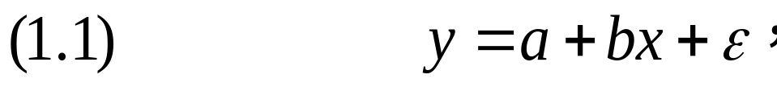
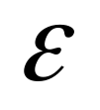
二、一元线性回归问题的数学描述及a,b的估计
随机变量y与普通变量x具有下面的关系
其中x是可控（或可观察）的非随机变量,
常称为自变量，或预报变量。
是随机因素，
是不可观察的随机变量，是许多不可控制或
不了解的随机因素的总和，且满足
这里a,b, ²都是未知参数,且都不依赖于x.

Slide 12
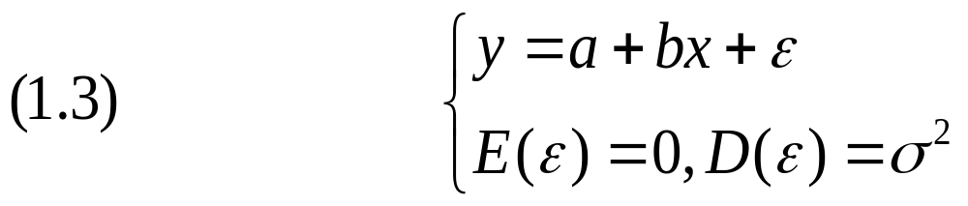
y是可观察的随机变量，可以称之为因变量或
响应变量，显然有Ey=a+bx.
一般地，称由(1.1)(1.2)确定的模型为一元
线性回归模型，记为
固定的未知参数a,b称为回归系数，预报
变量x也称为回归变量。

Slide 13
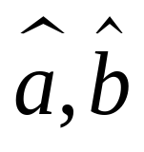
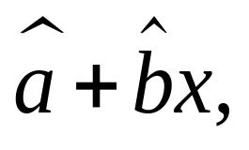
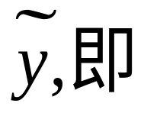
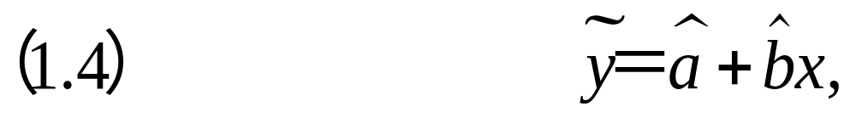
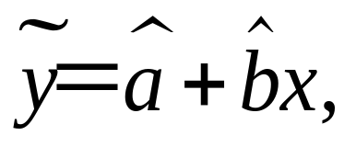
三、 任务是用样本值(x₁, y₁),(x₂, y₂ ),..., (x_{n} , y_{n} )
来估计a,b,²。若a,b的估计值为
，则对于
给定的x,a+bx的估计值为
将其
记为
称(1.4)为y对x的线性回归方程，或回归方程，
回归直线。因为由样本得到的
皆为随机
变量，故我们实际上得到的是理论回归方程
Ey=a+bx的估计方程
也称为经验回
归方程。

Slide 14
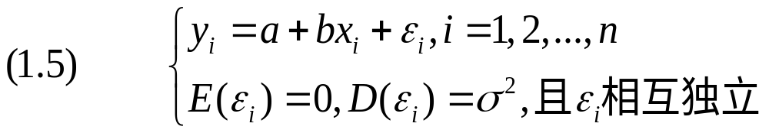
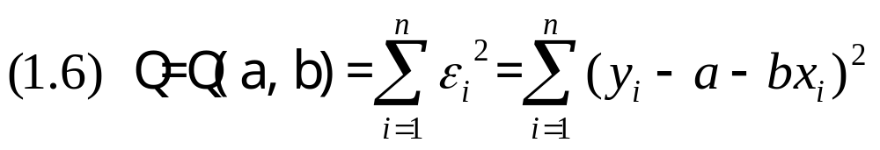
四、 a,b的最小二乘估计
用最小二乘法来估计模型中的未知参数
a,b. 假设由n组对立观察值(x₁, y₁),(x₂, y₂ ),...,
(x_{n} , y_{n} )，则由(1.3)有
称Q(a,b)为偏离真实直线的偏差平方和。最小

Slide 15
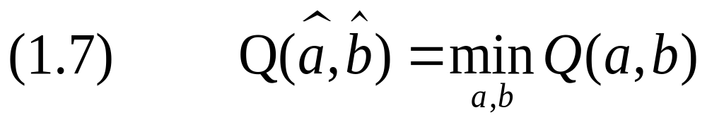
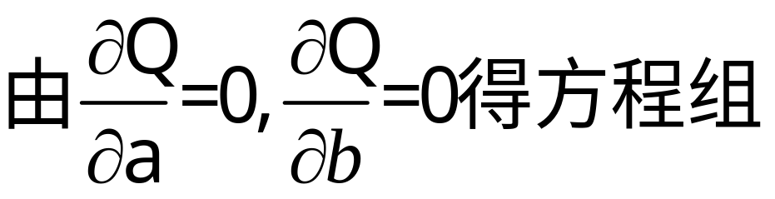
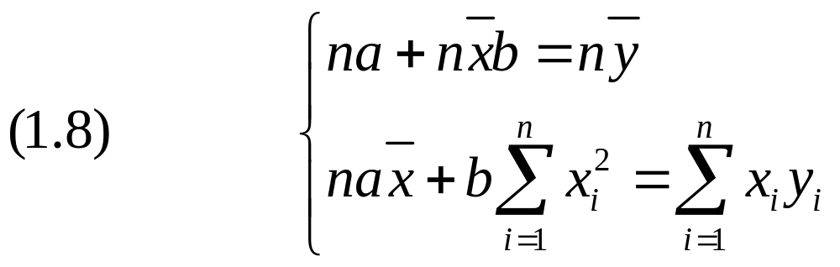
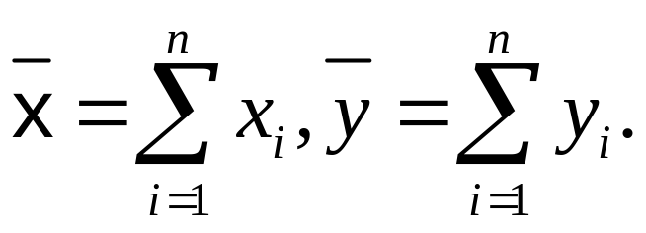
二乘法就是选择a,b的估计
使得
这里

Slide 16
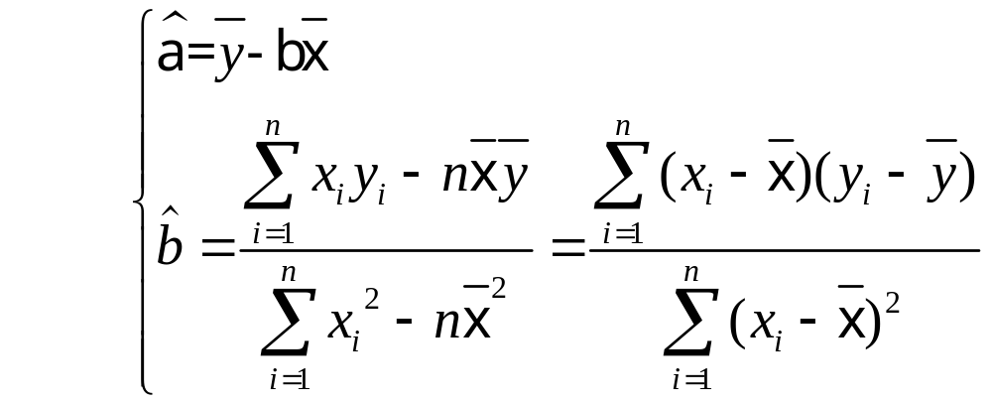
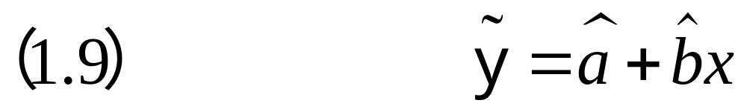
方程组(1.8)称为正规方程组。由于x_{i}不全相
等，故(1.8)有唯一解
于是，所求回归方程为

Slide 17
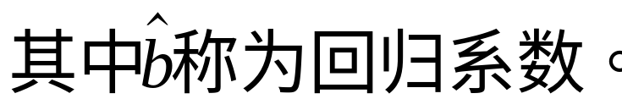
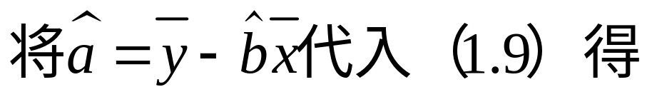
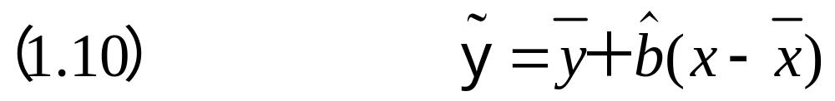
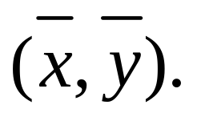
用这种方法求出的估计
称为a,b的最小二乘估计(Least Squares
Estimation),简称LS估计。
这表明，对于一组样本观察值(x₁, y₁),(x₂,y₂ ),
...,(x_{n} , y_{n} ),回归直线通过散点图得几何中心

Slide 18
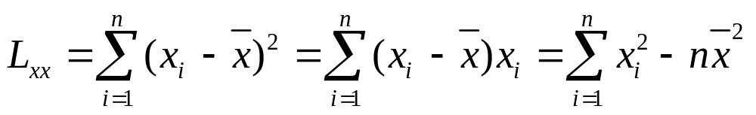
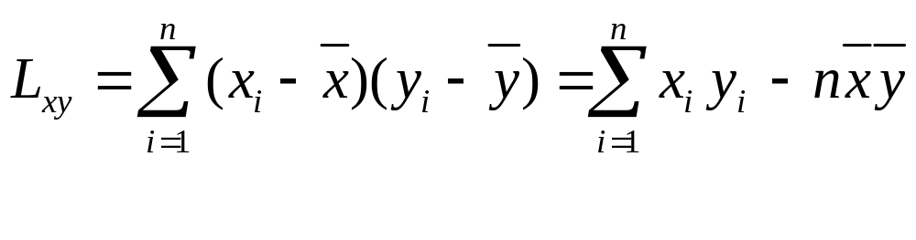
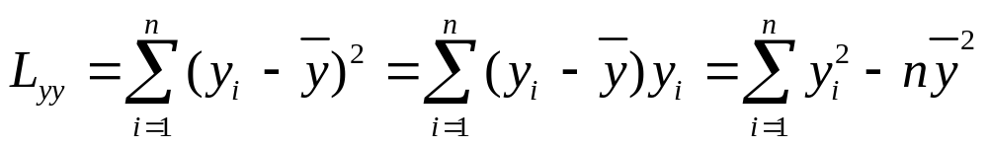
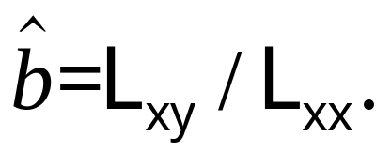
为了便于计算，人们常用下列记号和等式的
各种变形:
于是

Slide 19
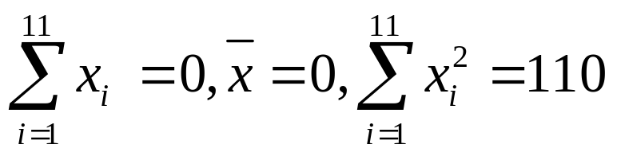
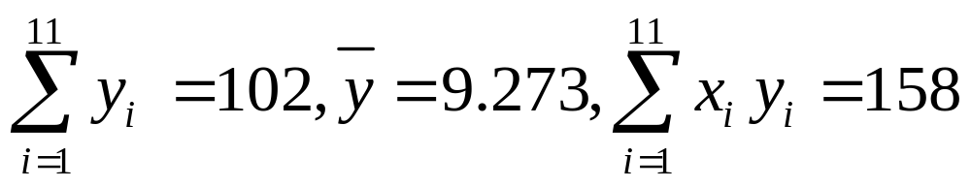
例1 为研究温度对某个化学过程的生产量的影响，收集到如下数据（规范化形式）：
x | -5 | -4 | -3 | -2 | -1 | 0 | 1 | 2 | 3 | 4 | 5
y | 1 | 5 | 4 | 7 | 10 | 8 | 9 | 13 | 14 | 13 | 18
试求其回归直线。
解：这里n=11.容易算得

Slide 20
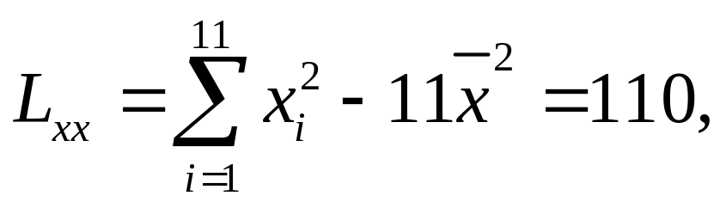
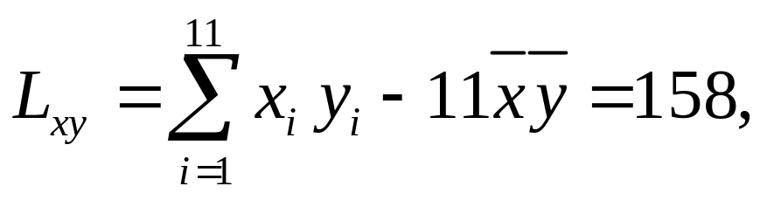
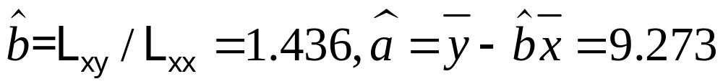
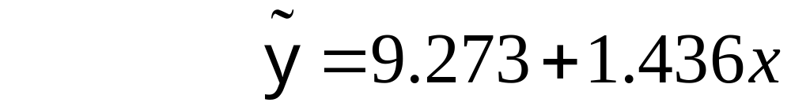
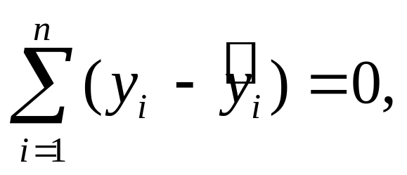
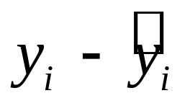
所以
所以回归方程（拟合方程）为
记
为残差 ，易知
这说明残差之和为零。但在实际计算中，
残差之和可能不为零，这是由于四舍五入造成的。

Slide 21
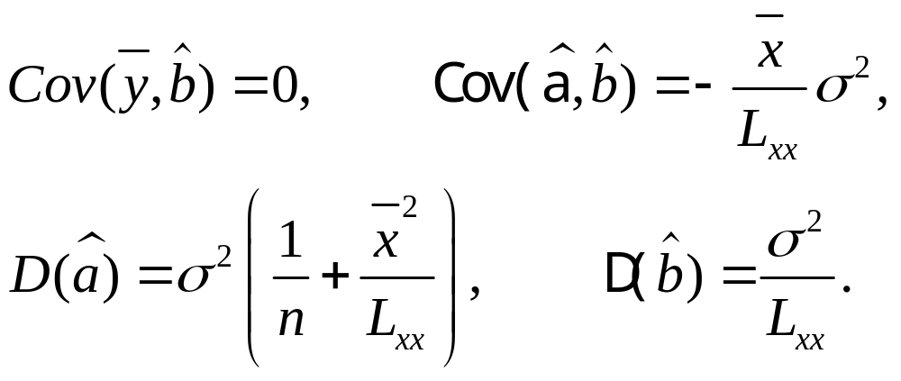
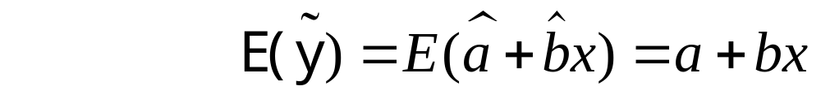
五、 a,b的最小二乘估计的性质
定理1
是a,b的无偏估计且
由定理4立刻得
即经验回归方程是回归函数的无偏估计。

Slide 22
由定理1可以看出，
的波动大小不仅与
观察值y的方差有关，而且还与预报变量x
的取值的离散程度有关。如果x取值的离散
程度较大，则
的波动就较小，也就是估
计比较精确；反之，若x在一个比较小的范
围内取值，那么对a,b的估计就不会精确。

Slide 23
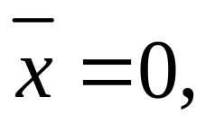
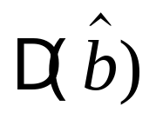
因此,若x是可控的变量，则在安排试验时应
注意以下几点：
（1） x₁, x₂,..., x_{n} 可取正负值时，选择x₁,
x₂,..., x_{n}使得
这时
达到最小。
（2） x₁, x₂,..., x_{n} 越分散越好，即Lxx越大越好。
（3） 试验次数n不能太小。

Slide 24
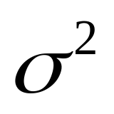
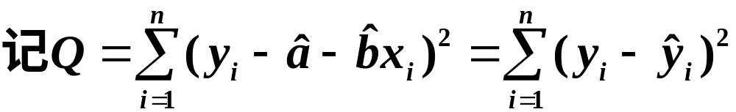

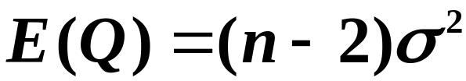
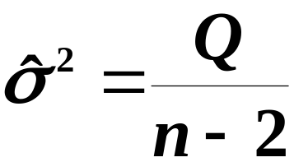
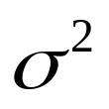
六、
的无偏估计
称 为残差平方和或剩余平方和。
定理2
在模型(1.3)下，有
所以
是
的无偏估计。

Slide 25
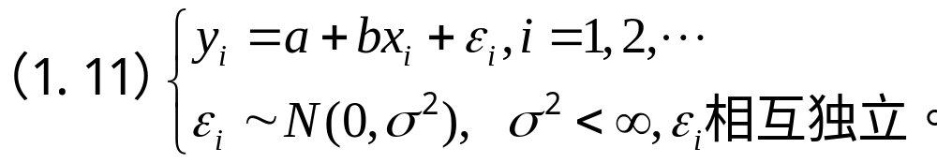
七、a,b的极大似然估计
前面只是假设是随机变量，且满足
如果要求服从正态分布，即
则可以来求a,b的极大似然估计。
对于每一对样本值(x_{i}, y_{i})有

Slide 26
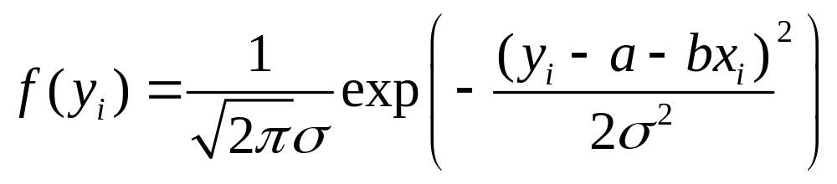
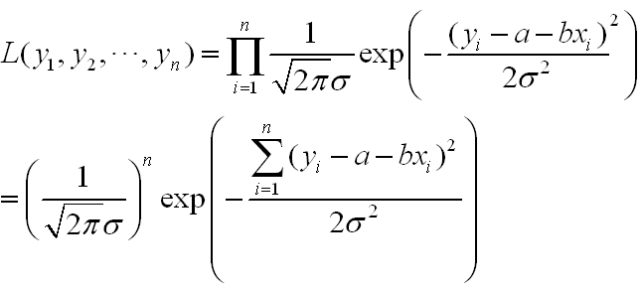
由于y_{i}相互独立，所以（y₁, y₂,..., y_{n}）的联合
概率密度为
。

Slide 27
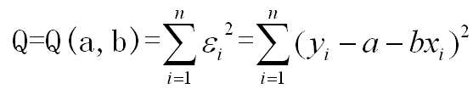
用极大似然估计法估计a,b,则只需上式右端
指数的平方和最小即可，即只需
取最小值。这就到了前面用最小二乘法的情
形。因此得到a,b的估计也同前面完全一样。
注意：a,b都是有量纲的量，a的量纲与y相同，
b的量纲为y/x.

Slide 28
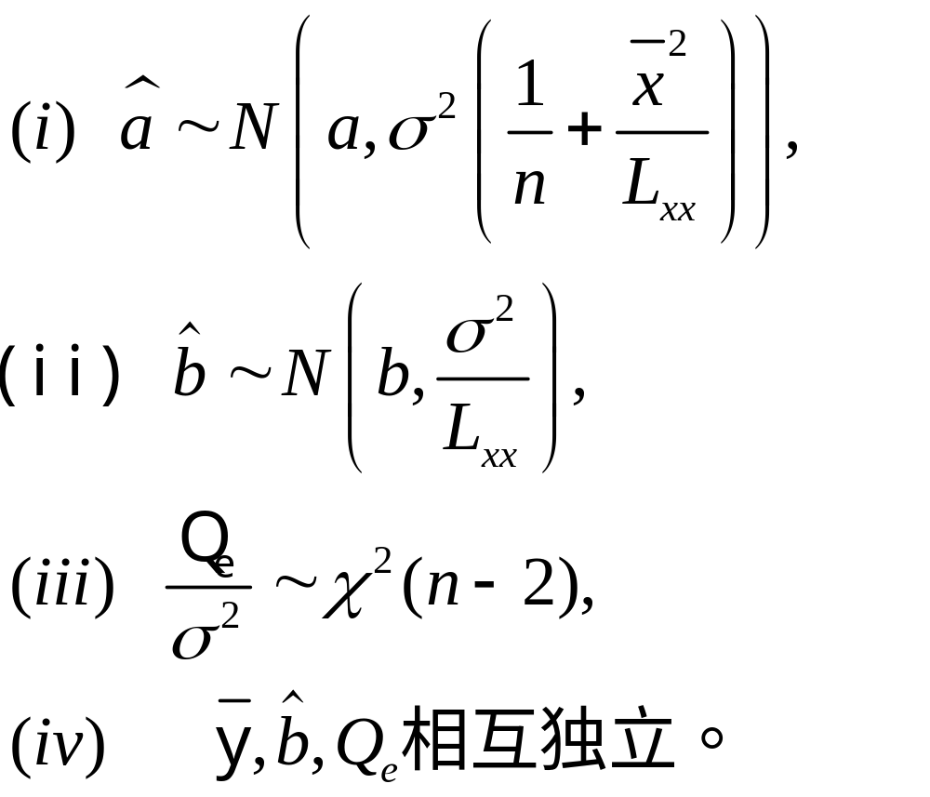
八、回归的显著性检验和回归系数的置信区间
在模型(1.11)下，我们有下面的定理。
定理3

Slide 29
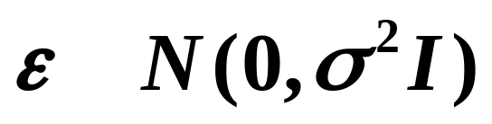
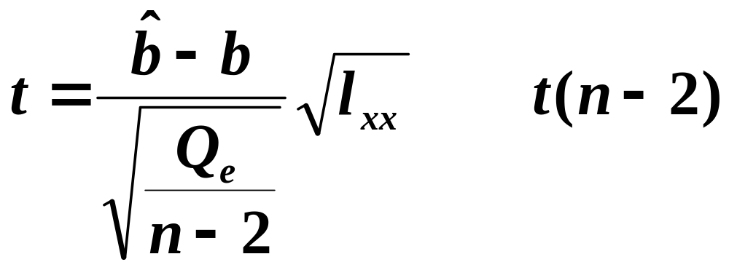
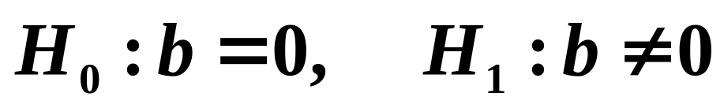
定理4
当回归方程有截距时且
~
有
~
（1）
回归方程显著性的检验：
检验统计量为

Slide 30
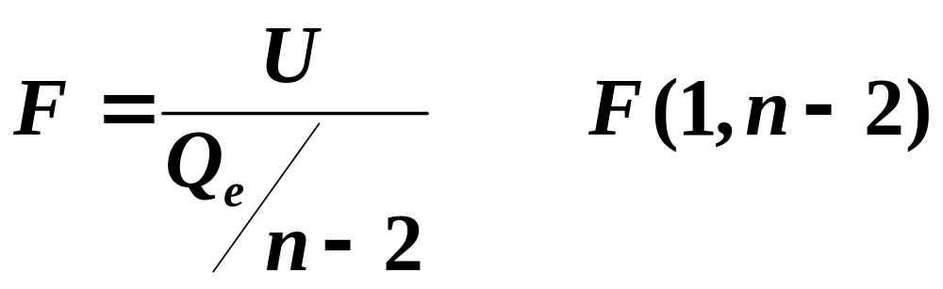



~
其中
拒绝域为
即当 时，认为回归效果
显著；否则回归效果不显著。

Slide 31



（2）
回归系数显著性的检验：
检验统计量为
~
拒绝域为
即当 时，认为回归系数影响
显著；否则回归效果不显著。

Slide 32
例
K.Pearson收集了大量父亲身高和儿子身
高的资料，其中十组数据如下：
父亲身高(英寸) | 60 | 62 | 64 | 65 | 66 | 67 | 68 | 70 | 72 | 74
儿子身高(英寸) | 63.6 | 65.2 | 66 | 65.5 | 66.9 | 67.1 | 67.4 | 68.3 | 70.1 | 70
儿子身高对父亲身高的回归结果如下：

Slide 33
*** Linear Model ***
Call: lm(formula = y ~ x, data = dum, weights = x, na.action = na.omit)
Residuals:
Min 1Q Median 3Q Max
-3.352 -2.146 0.2033 1.549 5.397
Coefficients:
Value Std. Error t value Pr(>|t|)
(Intercept) 36.8766 1.8554 19.8749 0.0000
x 0.4526 0.0276 16.3887 0.0000
Residual standard error: 2.963 on 8 degrees of freedom
Multiple R-Squared: 0.9711
F-statistic: 268.6 on 1 and 8 degrees of freedom, the p-value is 1.936e-007

